Slide 1
LÝ THUYẾT ĐỒ THỊ & LÝ THUYẾT THUẬT TOÁN
Cặp Ghép Cực Đại Trên Đồ Thị Hai Phía
Bài toán tối ưu phân công, thuật toán đường mở (Augmenting Path) và minh họa từng bước trực quan cho học sinh.
Bipartite Matching
Thuật Toán Kuhn
Chuyên Đề HSG

Slide 2



1. ĐẶT VẤN ĐỀ THỰC TẾ
Từ Thực Tế Đến Mô Hình Đồ Thị
Phân Công Việc
Tuyển Sinh Đào Tạo
Bài Toán Hôn Nhân
Ghép N nhân viên với M công việc thích hợp sao cho số người có việc là nhiều nhất.
Xếp học sinh vào các lớp học nguyện vọng sao cho không bị trùng lịch và tối đa số học sinh.
Ghép đôi giữa hai tập hợp đối tượng dựa trên tiêu chí quen biết hoặc độ phù hợp.

Slide 3
2. KHÁI NIỆM NỀN TẢNG
Đồ Thị Hai Phía & Tập Cặp Ghép
MÔ HÌNH ĐỒ THỊ HAI PHÍA (TẬP X & TẬP Y)
1. Đồ Thị Hai Phía G = (X, Y, E)
Tập X
Tập Y
Tập đỉnh chia thành hai tập rời nhau X và Y. Mọi cạnh e thuộc E chỉ nối một đỉnh thuộc X với một đỉnh thuộc Y.
X1
Y1
2. Tập Cặp Ghép M thuộc E
X2
Y2
Một tập hợp các cạnh M sao cho không có 2 cạnh nào chung đỉnh.
X3
Y3

Slide 4
3. THUẬT NGỮ CỐT LÕI
Phân Loại Đỉnh & Cạnh Trong Cặp Ghép M
Đỉnh Đã Ghép (Matched Node)
Đỉnh Tự Do (Free Node)
Cạnh Ghép vs Cạnh Tự Do
Đỉnh kề với một cạnh thuộc tập cặp ghép $M$. Đã được phân công thành công.
Đỉnh chưa kề với cạnh nào thuộc $M$. Cần tìm đối tượng ghép nối phù hợp.
Cạnh thuộc M: Cạnh đang chọn.
Cạnh tự do: Cạnh thuộc $E$ nhưng chưa thuộc $M$.

Slide 5







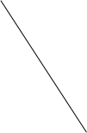

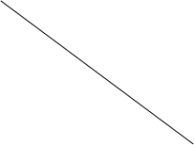
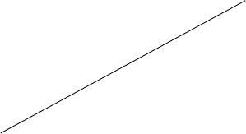
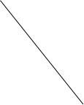
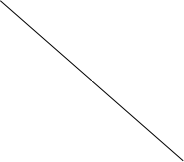






3. THUẬT NGỮ CỐT LÕI
Matching
Free Vertex

Slide 6
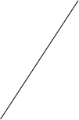



3. THUẬT NGỮ CỐT LÕI
  Cặp ghép cực đại (Maximum Matching): Là cặp ghép chứa số lượng cạnh lớn nhất (nhiều cạnh nhất có thể).
  Cặp ghép cực đại không nhất thiết phải là duy nhất (Maximum matching is not unique).

Slide 7
4. TRỌNG TÂM LÝ THUYẾT
Đường Pha & Đường Mở (Augmenting Path)
Đường Pha (Alternating Path)
Đường đi đơn mà các cạnh trên đó xen kẽ nhau giữa cạnh không thuộc $M$ (cạnh tự do) và cạnh thuộc $M$.
Đường Mở (Augmenting Path)
Đường pha có 2 đỉnh đầu mút là 2 đỉnh tự do (bắt đầu tại một đỉnh tự do thuộc $X$ và kết thúc tại một đỉnh tự do thuộc $Y$).
Tính Chất Quan Trọng Của Đường Mở
Đường mở luôn có số cạnh tự do nhiều hơn số cạnh thuộc $M$ đúng 1 cạnh: $N_{tự do} = N_{trong M} + 1$.

Slide 8





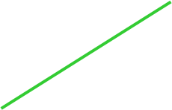


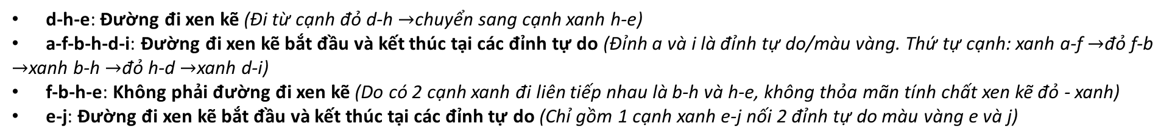
Đường pha - Alternating Path
Khái niệm: Là đường đi có các cạnh luân phiên (xen kẽ) giữa cạnh thuộc cặp ghép (cạnh đỏ) và cạnh không thuộc cặp ghép (cạnh xanh).
a
b
c
d
e
f
g
h
i
j
d-h-e: Đường đi xen kẽ (Đi từ cạnh đỏ d-h $→$chuyển sang cạnh xanh h-e)
a-f-b-h-d-i: Đường đi xen kẽ bắt đầu và kết thúc tại các đỉnh tự do (Đỉnh a và i là đỉnh tự do/màu vàng. Thứ tự cạnh: xanh a-f $→$đỏ f-b $→$xanh b-h $→$đỏ h-d $→$xanh d-i)
f-b-h-e: Không phải đường đi xen kẽ (Do có 2 cạnh xanh đi liên tiếp nhau là b-h và h-e, không thỏa mãn tính chất xen kẽ đỏ - xanh)
e-j: Đường đi xen kẽ bắt đầu và kết thúc tại các đỉnh tự do (Chỉ gồm 1 cạnh xanh e-j nối 2 đỉnh tự do màu vàng e và j)

Slide 9
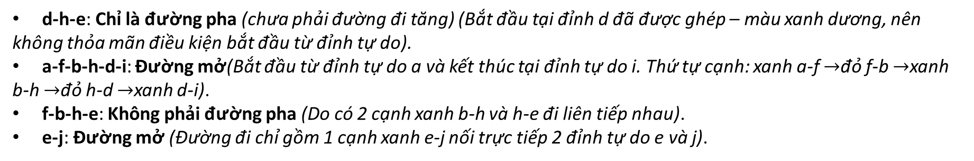
Đường mở - Augmenting Path
Định nghĩa: Là đường đi xen kẽ bắt đầu và kết thúc đều tại các đỉnh tự do (chưa được ghép cặp).
a
b
c
d
e
f
g
h
i
j
d-h-e: Chỉ là đường pha (chưa phải đường đi tăng) (Bắt đầu tại đỉnh d đã được ghép – màu xanh dương, nên không thỏa mãn điều kiện bắt đầu từ đỉnh tự do).
a-f-b-h-d-i: Đường mở(Bắt đầu từ đỉnh tự do a và kết thúc tại đỉnh tự do i. Thứ tự cạnh: xanh a-f $→$đỏ f-b $→$xanh b-h $→$đỏ h-d $→$xanh d-i).
f-b-h-e: Không phải đường pha (Do có 2 cạnh xanh b-h và h-e đi liên tiếp nhau).
e-j: Đường mở (Đường đi chỉ gồm 1 cạnh xanh e-j nối trực tiếp 2 đỉnh tự do e và j).

Slide 10
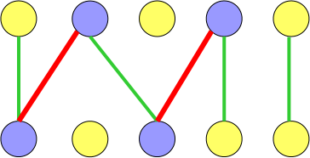
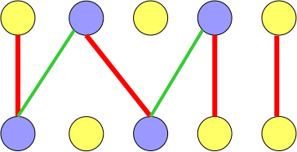
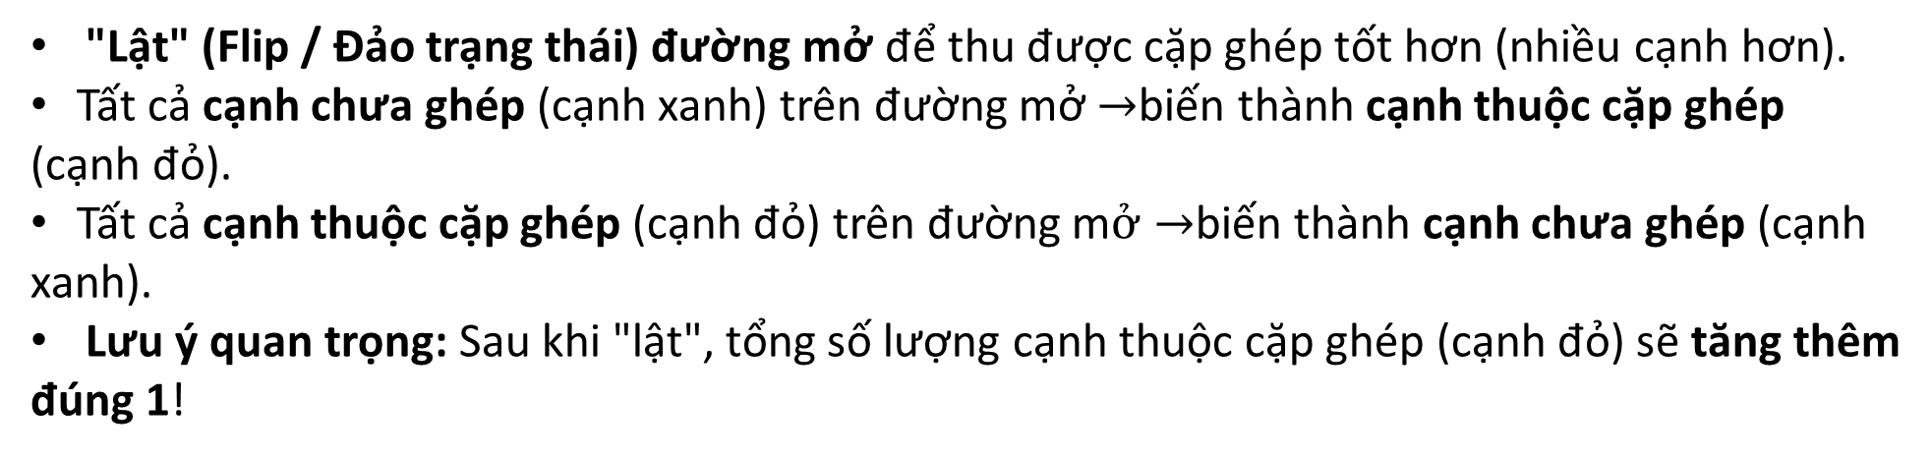
Ý tưởng chính
→
"Lật" (Flip / Đảo trạng thái) đường mở để thu được cặp ghép tốt hơn (nhiều cạnh hơn).
  Tất cả cạnh chưa ghép (cạnh xanh) trên đường mở $→$biến thành cạnh thuộc cặp ghép (cạnh đỏ).
  Tất cả cạnh thuộc cặp ghép (cạnh đỏ) trên đường m$ở→$biến thành cạnh chưa ghép (cạnh xanh).
Lưu ý quan trọng: Sau khi "lật", tổng số lượng cạnh thuộc cặp ghép (cạnh đỏ) sẽ tăng thêm đúng 1!

Slide 11
5. MẤU CHỐT THUẬT TOÁN
Định Lý Berge & Thao Tác Đảo Cạnh
Thao Tác Đảo Cạnh
ĐỊNH LÝ BERGE (1957)
"Tập cặp ghép M đạt cực đại khi và chỉ khi KHÔNG tồn tại đường mở tương ứng với M."
Khi tìm thấy đường mở P, biến đổi trạng thái các cạnh trên P:
Cạnh thuộc M → Loại khỏi M
Mọi thuật toán tìm cặp ghép cực đại đều dựa trên tư tưởng: Liên tục tìm đường mở và mở rộng tập M.
Cạnh tự do → Thêm vào M
Kích thước cặp ghép tăng đúng 1: |M'| = |M| + 1

Slide 12
6. CÁC BƯỚC THUẬT TOÁN
Các Bước Thuật Toán Tìm Đường Mở (Kuhn)
1
2
3
4
Khởi Tạo
Duyệt Đỉnh X
Cập Nhật $M$
Kết Thúc
Khởi tạo tập cặp ghép rỗng M = {}
Với mỗi đỉnh tự do u thuộc X, thực hiện tìm đường mở xuất phát từ u bằng DFS/BFS.
Nếu tìm thấy đường mở P, thực hiện đảo cạnh để tăng |M| thêm 1.
Thuật toán dừng khi không thể tìm thêm đường mở nào nữa. Trả về |M|.

Slide 14
Labelling Algorithm
  Bắt đầu bằng cặp ghép bất kỳ

Slide 15
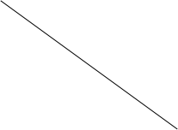

Labelling Algorithm
  Chọn một đỉnh tự do

Slide 16
Labelling Algorithm
  Chạy BFS

Slide 17



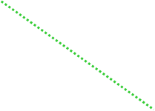
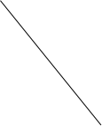


Labelling Algorithm
  Tìm đường pha

Slide 18

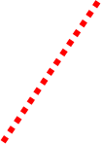
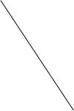
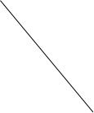



Labelling Algorithm
  Đến khi thấy đường mở

Slide 19





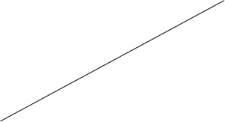
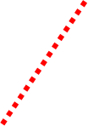

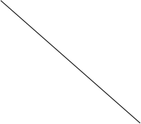
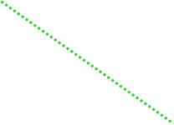
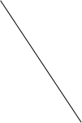
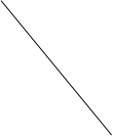





Cây đường mở

Slide 20

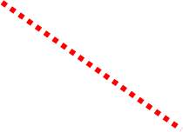
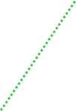

Đảo cạnh.

Slide 21




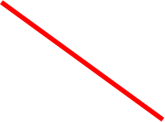
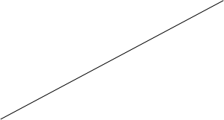
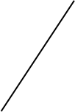


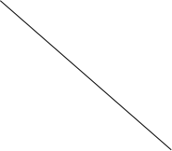
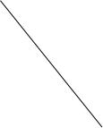


Lặp lại
  Tiếp tục chọn đỉnh chưa ghép

Slide 22






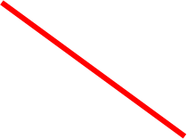
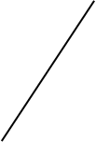

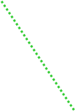

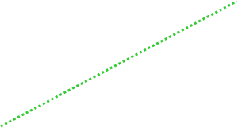
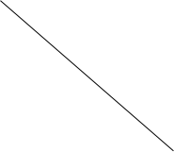


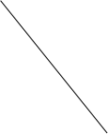






Lặp lại
  Chạy BFS

Slide 23

Lặp lại
  Đảo cạnh

Slide 24

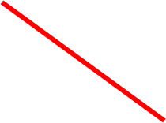

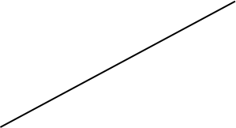
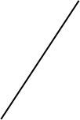

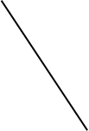
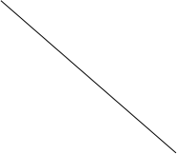
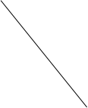
Đáp án
  Dừng khi không tìm thấy đường mở

Slide 25
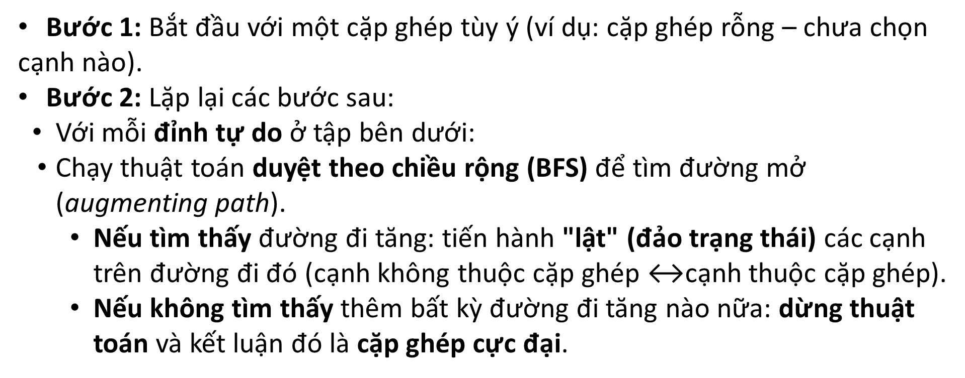
Thuật toán tổng quát (Overall Algorithm)
Bước 1: Bắt đầu với một cặp ghép tùy ý (ví dụ: cặp ghép rỗng – chưa chọn cạnh nào).
Bước 2: Lặp lại các bước sau:
    Với mỗi đỉnh tự do ở tập bên dưới:
      Chạy thuật toán duyệt theo chiều rộng (BFS) để tìm đường mở (augmenting path).
      Nếu tìm thấy đường đi tăng: tiến hành "lật" (đảo trạng thái) các cạnh trên đường đi đó (cạnh không thuộc cặp ghép $↔$cạnh thuộc cặp ghép).
      Nếu không tìm thấy thêm bất kỳ đường đi tăng nào nữa: dừng thuật toán và kết luận đó là cặp ghép cực đại.

Slide 26
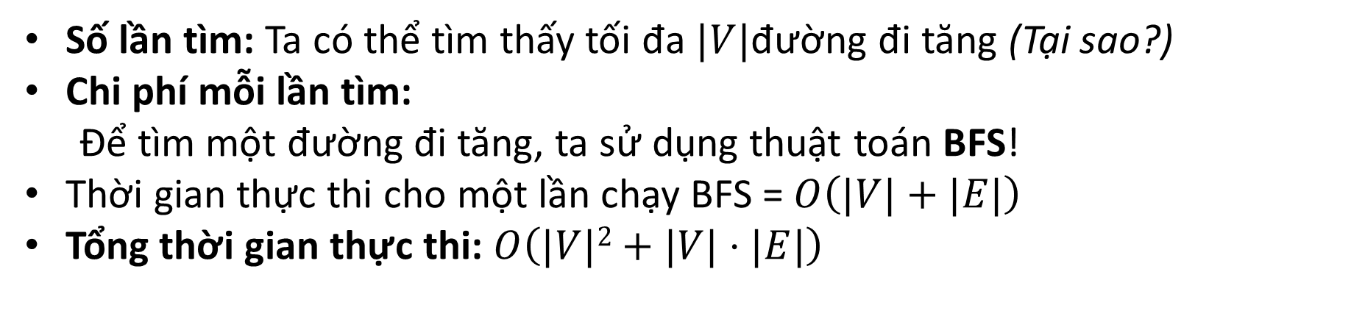
Phân tích độ phức tạp thời gian (Time Analysis)
Số lần tìm: Ta có thể tìm thấy tối đa $|V|$đường đi tăng (Tại sao?)
Chi phí mỗi lần tìm:
Để tìm một đường đi tăng, ta sử dụng thuật toán BFS!
Thời gian thực thi cho một lần chạy BFS = $O\left(|V|+|E|\right)$
Tổng thời gian thực thi: $O\left(|V|2+|V|⋅|E|\right)$
Notes:
Giải thích chi tiết cho câu hỏi "(Tại sao?)" để hướng dẫn học sinh:
Tại sao tối đa chỉ có $|V|$đường đi tăng?
Mỗi lần tìm thấy và "lật" một đường đi tăng, kích thước của cặp ghép sẽ tăng thêm đúng 1.
Số lượng cặp ghép tối đa không bao giờ vượt quá tổng số đỉnh $|V|$của đồ thị (chính xác hơn là không vượt quá $\frac{|V|}{2}$vì mỗi cạnh nối 2 đỉnh).
Do đó, số lần ta có thể thực hiện tăng cặp ghép tối đa chỉ là $O\left(|V|\right)$lần.
Cách tính tổng độ phức tạp:
$\text{T}\text{ổ}\text{ng} \text{th}\text{ờ}\text{i} \text{gian}=\left(\text{S}\text{ố }\text{l}\text{ầ}\text{n} \text{t}\text{ì}\text{m} \text{t}\text{ố}\text{i}\text{ đ}\text{a}\right)×\left(\text{Th}\text{ờ}\text{i} \text{gian} \text{ch}\text{ạ}\text{y} \text{BFS} \text{m}\text{ỗ}\text{i} \text{l}\text{ầ}\text{n}\right)$
$\text{T}\text{ổ}\text{ng} \text{th}\text{ờ}\text{i} \text{gian}=|V|×O\left(|V|+|E|\right)=O\left(|V|2+|V|⋅|E|\right)$

Slide 27
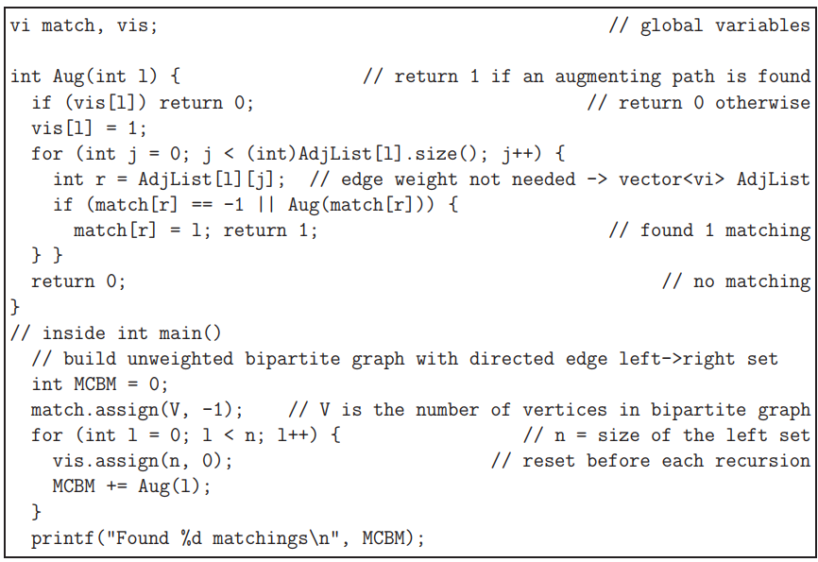

Slide 28
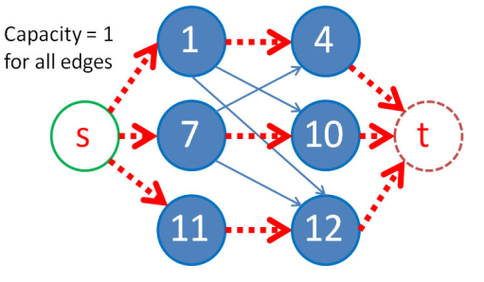
Đưa về bài toán luồng cực đại

Slide 29
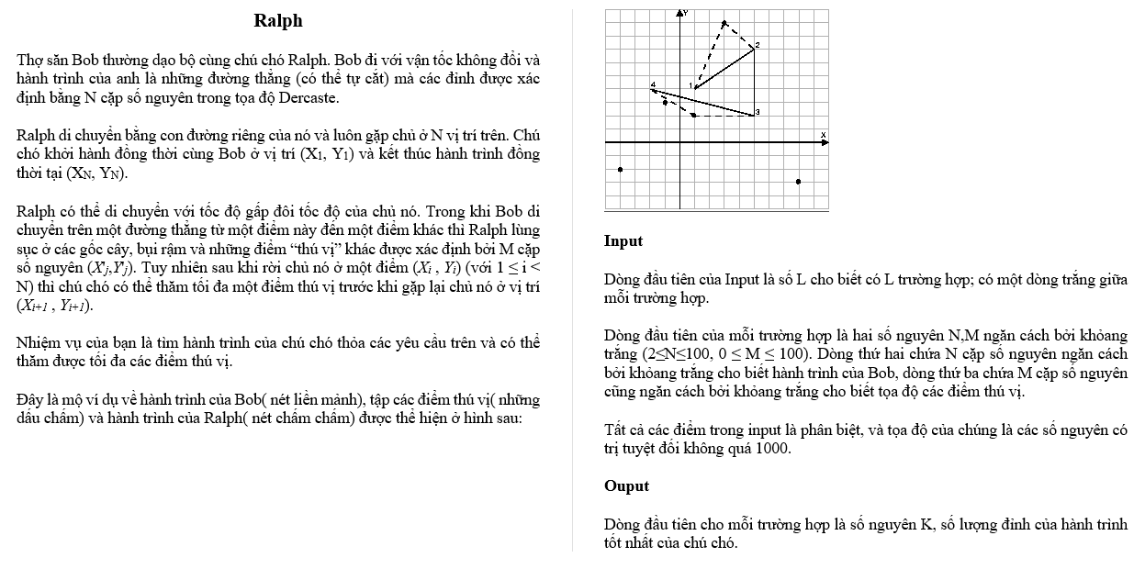

Slide 30
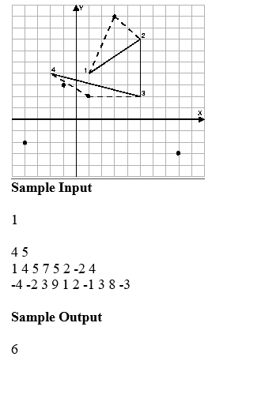

Slide 31
Tập đỉnh trái: { tọa độ N đỉnh trong hành trình của Bob}
Tập đỉnh phải: { tọa độ các đỉnh của M điểm thú vị}
Xét từng cặp(i,j) [ bỏ các cặp (i_{last},j) ] với i thuộc tập đỉnh trái, j thuộc tập đỉnh phải. Một cung (i,j) được xác định nếu việc chú chó từ i thăm j và quay lại i+1 không vi phạm ràng buộc (Nghĩa là độ dài đọan đường chó đi không lớn hơn hai lần độ dài đọan đường của Bob, vì chó có thể di chuyển với vận tốc gấp đôi vận tốc của Bob).

Slide 32
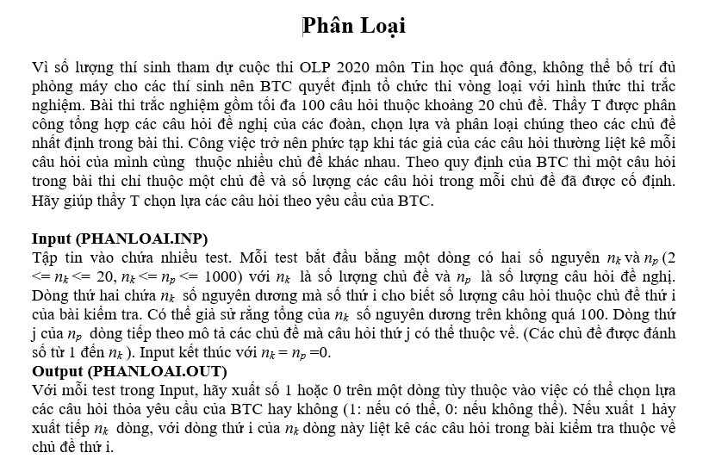

Slide 33


Notes:
Input
3 15
3 3 4
2 1 2
1 3
1 3
1 3
1 3
3 1 2 3
2 2 3
2 1 3
1 2
1 2
2 1 2
2 1 3
2 1 2
1 1
3 1 2 3
3 15
7 3 4
2 1 2
1 1
1 2
1 2
1 3
3 1 2 3
2 2 3
2 2 3
1 2
1 2
2 2 3
2 2 3
2 1 2
1 1
3 1 2 3
0 0
Output
1
8 11 12
1 6 7
2 3 4 5
0

Slide 34

1. Phân Tích Bài Toán
Dữ liệu vào:
    $nk$: Số lượng chủ đề ($2≤nk≤20$).
    $np$: Số lượng câu hỏi đề nghị ($nk≤np≤1000$).
    Mảng $R$: Số câu hỏi cần thiết cho mỗi chủ đề (Tổng $\sum{R_{i}}≤100$).
    Danh sách các chủ đề phù hợp cho từng câu hỏi $j$($1≤j≤np$).
Yêu cầu:
    Chọn ra từ $np$câu hỏi đề nghị các câu hỏi sao cho chủ đề thứ $i$nhận đúng $R_{i}$câu hỏi phù hợp và không trùng lặp giữa các chủ đề.
    Xuất 1 + danh sách các câu hỏi thuộc từng chủ đề nếu làm được.
    Xuất 0 nếu không thể chọn đủ.

Slide 35

2. Ý Tưởng & Mô Hình Hóa Đồ Thị
  Vì tổng số câu hỏi cần chọn $\sum{R_{i}}≤100$là rất nhỏ, ta có thể đưa bài toán về Cặp ghép cực đại trên Đồ thị hai phía (Bipartite Matching):
Xây dựng Đồ thị hai phía $G=\left(V_{A},V_{B},E\right)$:
Tập bên trái ($V_{A}$ - Các "vị trí" nhu cầu của chủ đề):
    Vì chủ đề $i$cần $R_{i}$ câu hỏi, ta sẽ "nhân bản" chủ đề $i$thành $R_{i}$ vị trí (slot) riêng biệt.
    Tổng số vị trí nhu cầu $M=\sum{R_{i}}≤100$.
    Ví dụ: Nếu Chủ đề 1 cần 3 câu, ta tạo 3 ô vị trí $S_{1},S_{2},S_{3}$thuộc Chủ đề 1.
Tập bên phải ($V_{B}$ - Các câu hỏi đề nghị):
    Gồm $np$câu hỏi đề nghị, đánh số từ $1$đến $np$.
Cạnh nối ($E$):
    Nếu câu hỏi $j$có thể thuộc chủ đề $i$, ta thêm cạnh nối giữa câu hỏi $j$với tất cả các vị trí nhu cầu thuộc chủ đề $i$.

